Slide 1

















마이크로비트로 추억의 게임기 만들기
학생들이 좋아하는 간단한 게임기를 코딩을 통해 직접 디자인하고 제작할 수 있다.
실과, 미술
초 3~6학년
업무 담당 장학사가 유튜브 업로드 후 입력 예정
컴퓨터나 노트북, 마우스, 마이크로비트 등
• 나만의 게임기에 들어갈 게임 요소 생각하기
• 기존의 아케이드 게임기 중 아이디어 모으기
• MAKECOED ARCADE 활용 게임기 코딩하기
• MAKECOED ARCADE로 만든 게임기 테스트하고 수정하기
• 내 작품 소개하기
• 서로의 산출물 체험하기
• 추가하고 싶은 게임기 기능 나누기
▸ 아케이드 게임기 중 인상적인 요소를 뽑아서 나만의 게임기를 만들 때 활용하도록 한다.
▸ 한번에 모든 코딩을 완성하려고 하기 보다는, 코딩을 짜고 테스트를 해 본 뒤 다음 코딩으로 넘어간다.
▸ 나만의 게임기를 친구들과 공유하며 아이디어를 더해서 발전하는 방향으로 수정한다.

Slide 2
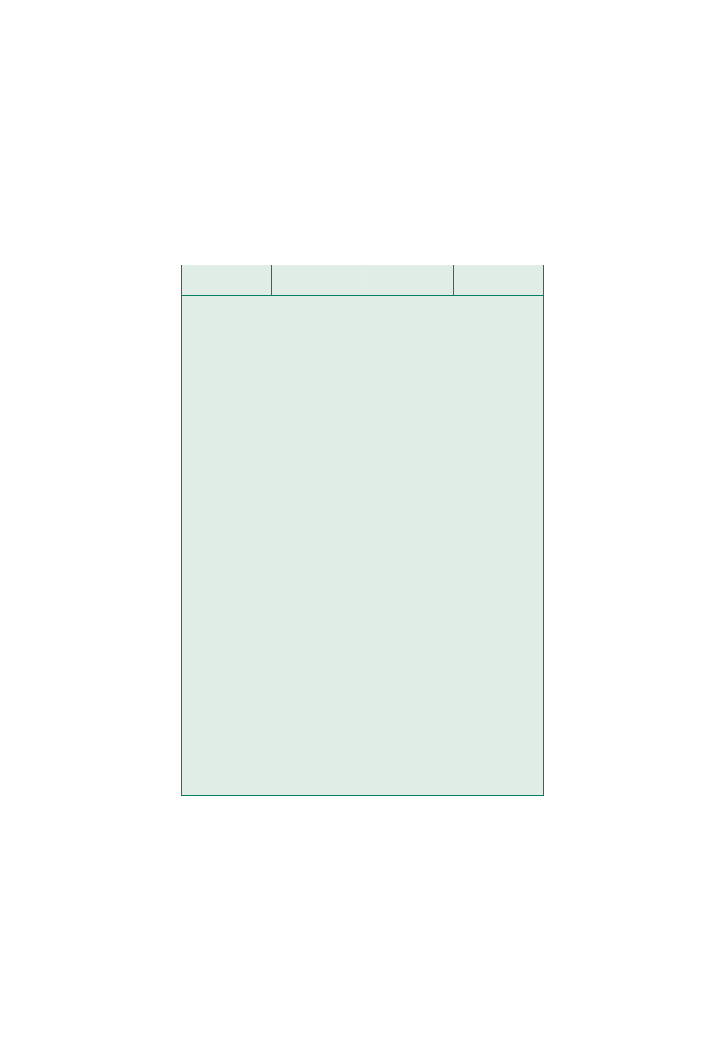



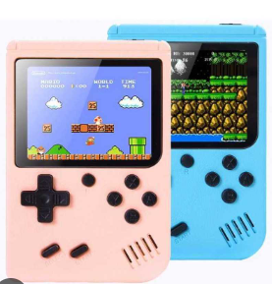
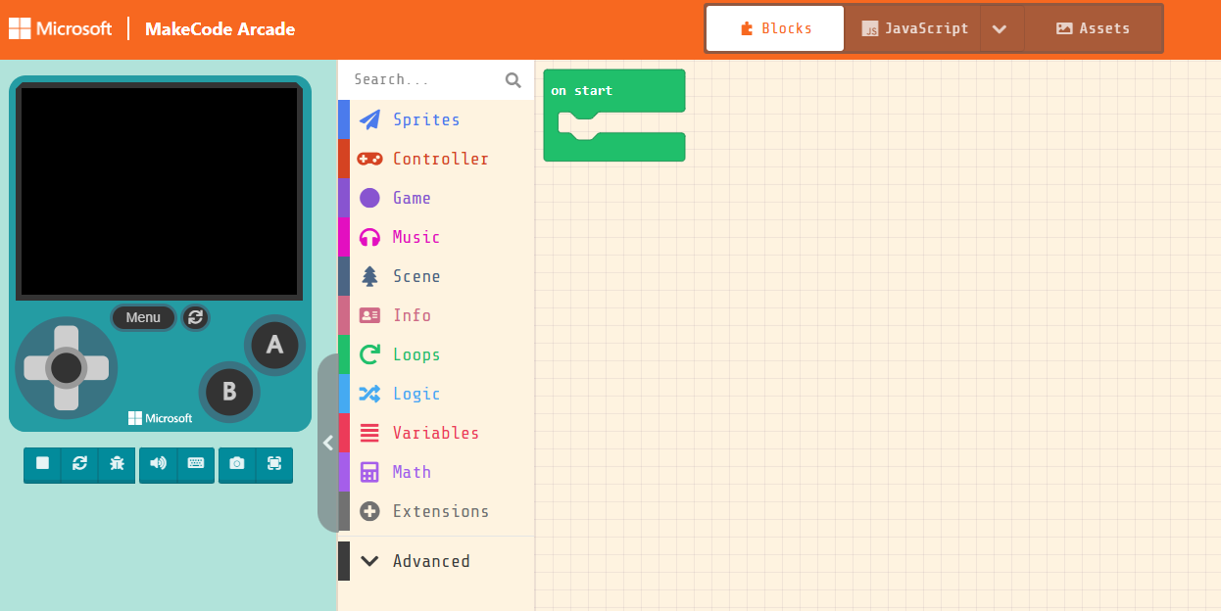
1. 아케이드 게임기에서 나만의 게임기 만들 때 넣고 싶은 기능이나 내용을 생각해서 아이디어를 써 봅시다.
게임기 배경화면:
게임 내용:
캐릭터:
기능키:
[그림출처] https://www.11st.co.kr/products/6439604568(2024.11.12.검색)
2. MAKECOED ARCADE에서 나만의 게임기를 만들기 위해 사용할 코딩 블럭 아이디어를 써 봅시다.
https://arcade.makecode.com/

